Slide 1
南京理工大学
习题1.6
输入：n个元素的数组A[1…n]
输出：按照非降序排列的数组A[1…n]
1. for i ←1 to n-1
for j ←i+1 to n
if A[j]<A[i] then 交换 A[i] 与 A[j]
end for
End for
temp ← A[i]
A[i] ←A[j]
A[j] ←temp
1. 最少执行多少次元素的赋值操作？何时最少？
0次，当输入数组是按照非降序的方式排列。
2. 最多执行多少次元素的赋值操作？何时最多？
3*( (n-1)+(n-2)+…+1) =3*n(n-1)/2次
当输入数组是按照非升序的方式排列，且数组中没有相同的元素。

Slide 2
南京理工大学
习题1.17 （通过从后向前扫描并交换相邻元素，将较小的元素逐步
“冒泡”到数组前端）
输入：n个元素的数组A[1…n]
输出：按照非降序排列的数组A[1…n]
i ←1; sorted ← false \\ i=1标记当前排序的起始位置，sorted=false表示数组尚未完全有序
While i<=n-1 and not sorted \\每次外循环确定一个最小元素到前面
sorted ← true \\每轮外循环开始时置为true，若内循环未发生交换，
\\ 说明数组已经有序，则提前终止
4 . for j ←n down to i+1 \\逆序扫描
if A[j]<A[j-1] then
交换 A[j] 与 A[j-1]
sorted ← false
end if
end for
i ←i+1 \\i增加1，后续处理范围缩小
end while

Slide 3
南京理工大学
习题1.17
(a)最少比较次数是n-1，数组按非降序排列时，仅需一轮遍历（内循环从n到2），没有交换，sorted标志保持为true
(b)最多比较次数是n(n-1)/2，按非升序排列时，完整执行所有外循环，每次外循环比较次数为n-i(i从1到n-1)。
(c)最少赋值次数是0，按非降序排列时达到最小值。
(d)最多赋值次数是3n(n-1)/2，按非升序排列时达到最大值。
(e)t=O(n²)，t=Ω(n)
(f)不能用Θ来表示算法运行时间。

Slide 4
南京理工大学
1. comment: 习题1.33
2. count ← 0
3. for i ← 1 to n \\外循环执行n次
4. j ← ⎣n/2 ⎦
5. while j >= 1
6. count ← count +1
7. if j为奇数 then j ←0 else j ←j/2 \\若j为奇数，结束循环
end while
9. end for
(a).当n为2的幂时，第6步执行的最大次数是多少？
(b). T(n)=O(nlogn)
当n为2的幂时，内循环执行logn次。对于其他n，内循环次数不超过logn，因此，时间复杂度上界O(nlogn)

Slide 5
南京理工大学
1. comment: 习题1.33
2. count ← 0
3. for i ← 1 to n \\外循环执行n次
4. j ← ⎣n/2 ⎦
5. while j >= 1
6. count ← count +1
7. if j为奇数 then j ←0 else j ←j/2 \\若j为奇数，结束循环
end while
9. end for
(c). T(n)=Ω(n)
n为奇数时，内循环仅执行1次，第6步总次数为n，因此时间复杂度下界为Ω(n)
(d). O更适合表示算法的时间复杂性
算法的时间复杂度在最好情况和最坏情况下不同阶, O(nlogn)可明确表示最坏情况的上界，更符合实际需求

Slide 6
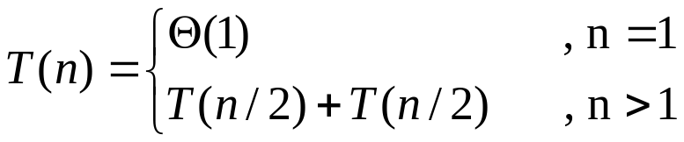

南京理工大学
习题5.3
给出在一个整数数组A[1…n]中求出所有元素和的分治算法。
输入：n个元素的数组A[1…n]
输出：数组A[1…n] 总所有元素之和
return ArraySum(A,1,n)
Procedure: ArraySum(A,low,high)
if high – low = 0 return A[low]
2. if high – low > 0
mid ← ⎣( low+high)/2⎦
return ArraySum(A,low,mid)+ArraySum(A,mid+1,high)
end if

Slide 7
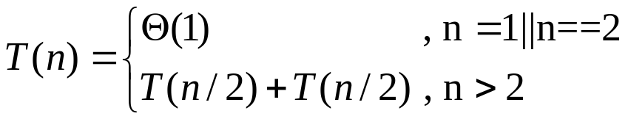
南京理工大学
习题5.4
整数数组A[1…n]，x为一整数。给出一个分治算法，找出x在A中出现的频度。
输入：整数数组A[1…n]，整数x
输出：x在数组A[1…n]中出现的频度
return Frequence(A,1,n,x)
过程Frequence (A,low,high,x)
if high – low = 0
if A[low] = x return 1
else return 0;
end if
if high – low > 0
mid ← ⎣( low+high)/2⎦
return Frequence(A,low,mid,x)+Frequence(A,mid+1,high,x)
end if

Slide 8
南京理工大学
习题5.18
考虑修改MERGESORT算法。将算法应用到输入数组A[1…n]上并不断递归调用，直到子问题的规模变得相对很小，即m或是小于m。此时转向INSERTSORT….。
Algorithm: MERGESORT(A[low…high])
输入：待排序数组A[low,...high]
输出：A[low…high]按非降序排列
if low<high then
if (high – low + 1 <= m) then INSERTSORT(A,low,high)
3. else
4. mid←⎣(low+high)/2⎦
5. MERGESORT(A, low, mid)
6. MERGESORT(A, mid+1, high)
7. MERGE(A, low, mid, high)
8. end if
9. end if

Slide 9
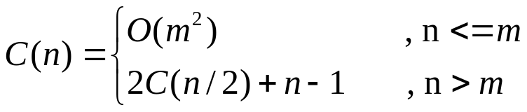





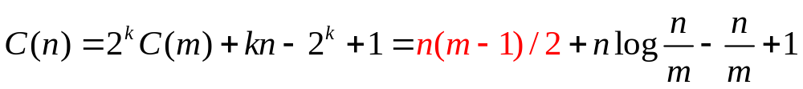




分析
南京理工大学
见课本p89

Slide 10
南京理工大学
习题6.38
解释当输入已按降序排列时算法QUICKSORT的行为，可以假定输入元素是互不相同的。
Explain the behavior of Algorithm QUICKSORT when the input is already stored in decreasing order. You may assume that the input elements are all distinct.
解释当输入已按降序排列时算法QUICKSORT的行为(可以假定输入元素是互不相同的)。

Slide 11
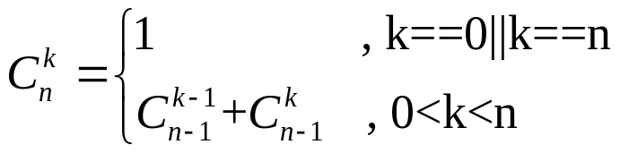
南京理工大学
给出一个求解二项式系数C_{n}^{k}的高效算法。你设计的算法的时间复杂度是什么？
输入：整数n，k
输出：二项式系数C_{n}^{k}
1.
2.
3.

Slide 12
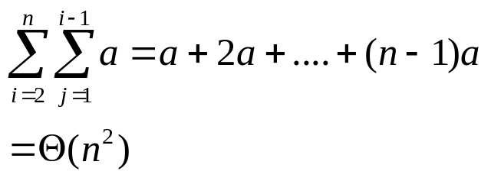
南京理工大学
输入：整数n，k
输出：二项式系数C_{n}^{k}
If k==0 || n==k return 1;
for i ← 0 to n //初始化二维数组
C[i,0] ← 1
C[i,i] ← 1
end for
for i ←2 to n //递推填充数组
for j ←1 to i-1
C[i,j] ← C[i-1,j-1] + C[i-1,j]
end for
end for
Return C[n,k]
Θ(1)
Θ(n)
T(n)=Θ(n²)

Slide 13
南京理工大学
0 1 2 3 n
0
1
2
3
n
1
1 | 1
1 | 2 | 1
1 | 3 | 3 | 1
1 | 4 | 6 | 4 | 1

Slide 14






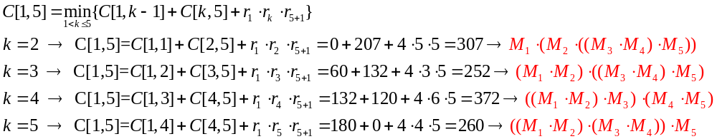
南京理工大学
习题6.8: (题略)
C[1,1]=0 M₁ | C[1,2]=60 (M₁ M₂) | C[1,3]=132 (M₁ M₂) M₃ | C[1,4]=180 (M₁ M₂) (M₃ M₄) | C[1,5]=252 (M₁ M₂) ((M₃ M₄)M₅)
 | C[2,2]=0 M₂ | C[2,3]=90 (M₂ M₃) | C[2,4]=132 M₂ (M₃M₄) | C[2,5]=207 M₂ ((M₃M₄) M₅)
 |  | C[3,3] =0 M₃ | C[3,4]=72 (M₃M₄) | C[3,5]=132 (M₃M₄) M₅
 |  |  | C[4,4] =0 M₄ | C[4,5]=120 (M₄ M₅)
 |  |  |  | C[5,5] =0 M₅
min

Slide 15
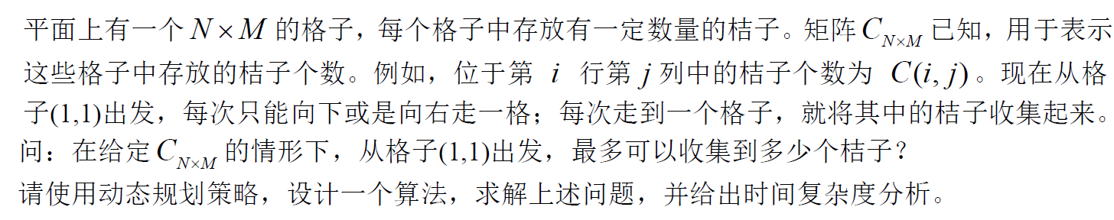
南京理工大学

Slide 16
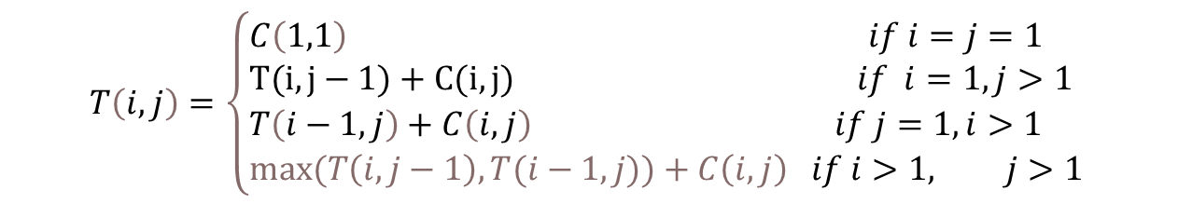
南京理工大学
解：令T(i, j)表示从格子(1,1)走到格子(i, j)所能取得的苹果总数。T (i, j)可递归定义为：

Slide 17
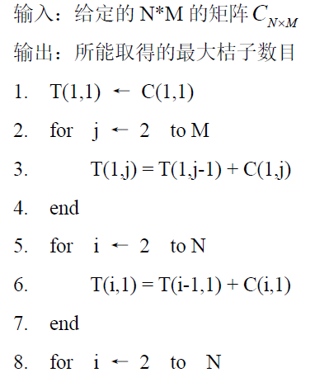

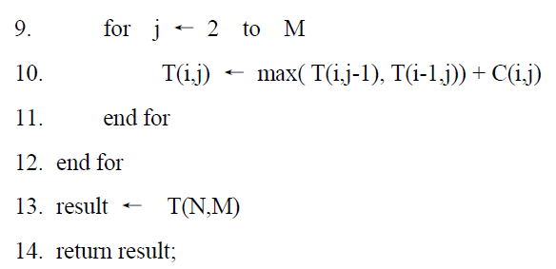
南京理工大学
(b) 给出算法描述
(c) 时间复杂度分析：

Slide 18
路径问题
南京理工大学
给定一个N*M的方格。从左上角(1,1)走到右下角(N,M)，每次只能向右或者向下走。问一共有多少种走法？
1,1
N,M

Slide 19
分析
南京理工大学
用F[i,j]表示从起点(1,1)走到位置(i,j)具有的路径总数。
F(i,j) = ?

Slide 20
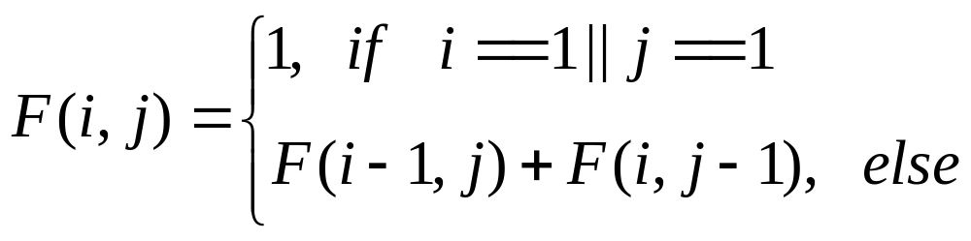
南京理工大学
解： (1) 给出分析，如本页的递归定义。
1
1
1
1
1
1
1
1
i,j

Slide 21
(3) 时间复杂度分析：
南京理工大学
(2) 给出算法描述
输入：方格的规模(N,M)
输出：共有多少种走法
2.For i=1:N
3. F(i,1) ←1 //第一列
4.For j=2:M
5. F(1,j) ←1 //第一行
6.End For
7. For i=2:N
For j= 2: M
F(i,j) ←F(i-1,j)+F(i,j-1)
End For
End For
Reutn F(N,M)

Slide 22
南京理工大学
设存在一个下三角矩阵，该下三角矩阵每个单元格中存放的是一个整数。如下所示是一个5行5列的下三角矩阵：
从单元格(i,j)出发，可以向下移动一格，到达(i+1,j)；也可以沿着对角线移动一格，到达(i+1,j+1)。
从单元格(1,1)出发，按照上述移动规则，总能移动到最底层的某一单元格。沿途经过的单元格中的数值之和称为该路径的值。
现在希望找到一条从(1,1)出发，到达最底层某一单元格的路径，使得该路径值为最小。
要求：使用动态规划来设计一个算法求解该问题。算法的输入是给定的n*n的下三角矩阵，输出是最小的路径值。
提示：
(1) 用v(i,j)表示单元格(i,j)中存放的数值；用D(i,j)表示从单元格(1,1)到达单元格(i,j)所能取得的最小路径值。首先请完成下面的递归定义：
D(i,j) = ？
D(1,1) = ？
(2) 在此基础上写出算法，并分析时间复杂度。
13
11 | 8
12 | 7 | 26
6 | 14 | 15 | 8
12 | 7 | 13 | 24 | 11

Slide 23
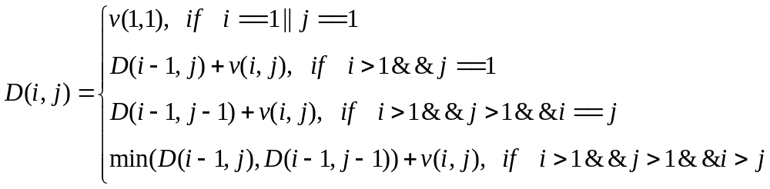
南京理工大学
解： (1) 给出分析，如本页的递归定义。
v
13
11 | 8
12 | 7 | 26
6 | 14 | 15 | 8
12 | 7 | 13 | 24 | 11
D
 | D(i,j)
第一列
对角线

Slide 24
南京理工大学
(2) 给出算法描述
输入：下三角矩阵v(n,n)
输出：最小的路径值
1.D(1,1) ←v(1,1)
2.For i=2:n
3. D(i,1) ←D(i-1,1)+v(i,1) //第一列
4.For i=2:n
5. D(i,i) ←D(i-1,i-1)+v(i,i) //对角线
6.End For
7. For i=3:n
For j= 2: i-1
D(i,j) ←min(D(i-1,j), D(i-1,j-1))+v(i.j)
End For
End For
miniPath ← min(D(n,j)), where 1≤ j ≤n
Reutn miniPath

Slide 25

(3) 时间复杂度分析：
南京理工大学

